Slide 1
День открытых дверей
НИУ Высшая школа экономики
- Нижний Новгород
Высшая школа экономики, Нижний Новгород, 2018
nnov.hse.ru

Slide 2
Нижегородский кампус НИУ ВШЭ
ВШЭ - вуз при Правительстве России
ВШЭ – единственный национальный исследовательский университет, который находится в прямом подчинении Правительству РФ
Престиж образовательного бренда ВШЭ в регионе
Высшая школа экономики входит в TOP-5 лучших вузов по качеству приема абитуриентов на первый курс. Выпускники получают актуальное образование и диплом столичного вуза (НИУ ВШЭ г. Москва)
Преподавательский состав
Занятия на факультете проводят профессора и доценты ВШЭ, признанные эксперты в своей предметной области, и бизнес-практики, имеющие большой опыт работы. Удобный современный формат подачи материала также способствует успешному взаимодействию преподавателя со слушателями
Трудоустройство
Взаимодействие с работодателями, участие в проектах, ориентация учебных дисциплин на практическую деятельность – все это способствует высокой конкурентоспособности выпускников ВШЭ на рынке труда
nnov.hse.ru | +7 (831) 416-9-777

Slide 3
Нижегородский кампус НИУ ВШЭ
Проектная работа
Взаимодействие с работодателями, soft skills – отличие выпускника НИУ ВШЭ
Индивидуальный подход и траектория обучения
Внимание к индивидуальным потребностям слушателей, удобный график освоения дисциплин, возможность выбора междисциплинарного майнора и модулей программ профессиональной переподготовки
Европейское приложение к диплому
Признание качества образования НИУ ВШЭ для продолжения обучения в европейских университетах и при устройстве на работу в зарубежные компании
Образовательная и профессиональная среда ВШЭ
Возможность использовать обширные электронные библиотечные ресурсы, LMS, посещать научно-практические конференции, открытые лекции, семинары и мастер-классы ведущих ученых и бизнес-практиков в любом кампусе НИУ ВШЭ.
Поступить в Вышку – значит оказаться в команде сильных однокурсников, а это также один из факторов успешного формирования профессиональных компетенций!
nnov.hse.ru | +7 (831) 416-9-777

Slide 4
Образовательная среда и профессиональные возможности ВШЭ в Нижнем Новгороде
Участие в образовательных проектах ВШЭ:
Клуб «Предприниматель»
Speaking Club
Научные четверги
Участие в Днях Карьеры:
презентации ведущих работодателей
мастер-классы, тренинги
Партнеры НИУ ВШЭ – Нижний Новгород
nnov.hse.ru | +7 (831) 416-9-777

Slide 5
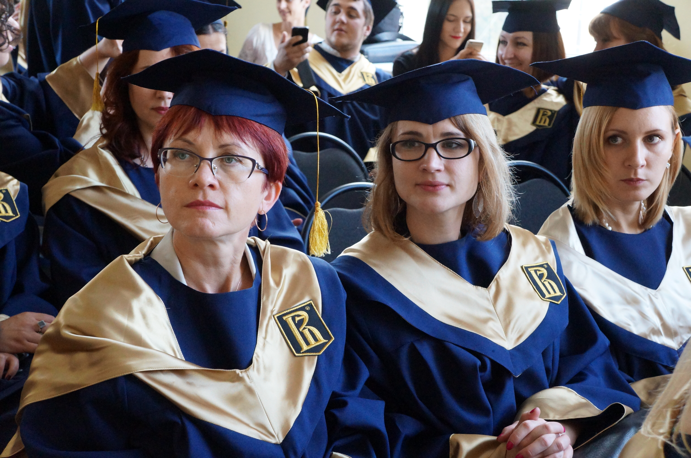
Высшее образование для выпускников колледжей и техникумов
БАКАЛАВРИАТ ПО НАПРАВЛЕНИЯМ
Бизнес-информатика
Экономика
Менеджмент
Юриспруденция

Slide 6
Вступительные испытания
Направление подготовки | Вступительное испытание | Форма проведения испытания
Экономика | Математика Русский язык | письменное тестирование
Менеджмент | Математика Русский язык | письменное тестирование
Бизнес-информатика | Математика Русский язык | письменное тестирование
Юриспруденция | Обществознание Русский язык | письменное тестирование

Slide 7
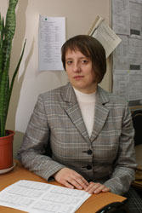
Образовательная программа «Бизнес-информатика»
Академический руководитель
программы
Асеева Наталья Владимировна,
кандидат физико-математических наук, доцент
Информатика и программирование
Структуры и базы данных
Моделирование и анализ бизнес-процессов
Корпоративные информационные системы
nnov.hse.ru | +7 (831) 416-9-777

Slide 8
Образовательная программа «Экономика»
Академический руководитель
программы
Рябова Елена Вячеславовна,
кандидат экономических наук, доцент
Финансовый и инвестиционный менеджмент
Банковское дело
Бухгалтерский учет, анализ и аудит
Финансовая экономика и аналитика
nnov.hse.ru | +7 (831) 416-9-777

Slide 9
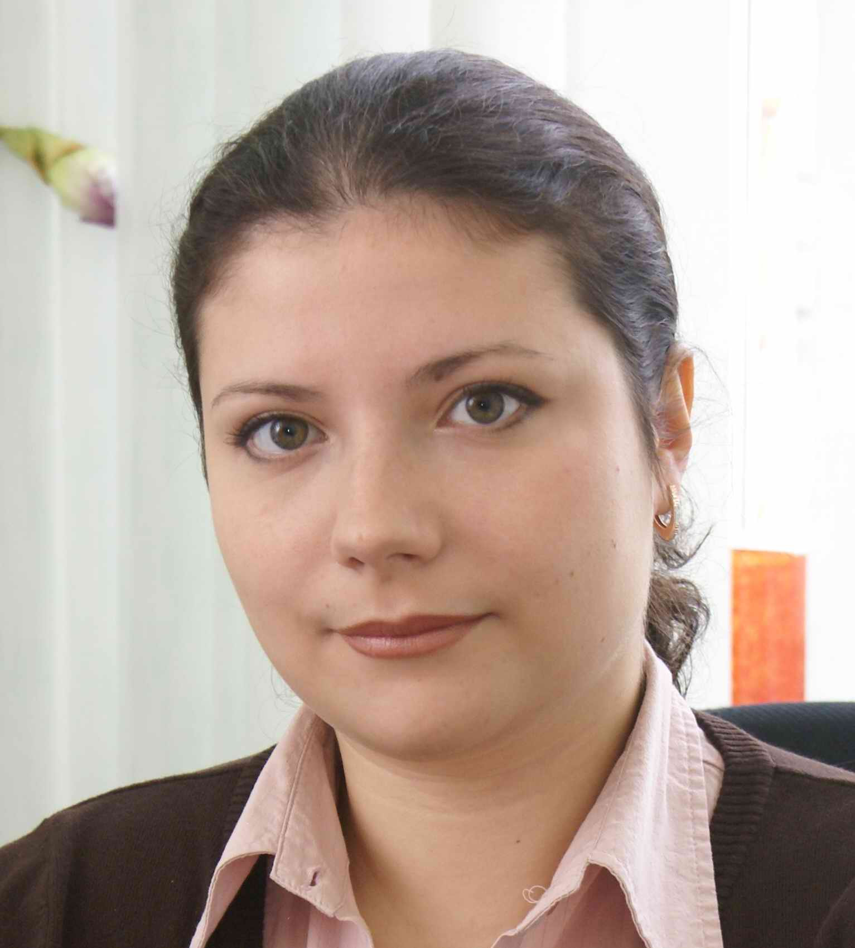
Направление подготовки «Менеджмент»
Академический руководитель
программы
Бляхман Анна Александровна,
кандидат экономических наук, доцент,
заместитель директора НИУ ВШЭ-НН
Стратегии в менеджменте
Инновационный менеджмент
Управление человеческими ресурсами
Маркетинг
Производственный менеджмент
nnov.hse.ru | +7 (831) 416-9-777

Slide 10
Образовательная программа «Юриспруденция»
Академический руководитель
Программы
Лушина Лариса Александровна,
кандидат юридических наук, доцент
Конституционное и административное право
Теория и история права и государства
Гражданское право и гражданский процесс
Правовое сопровождение бизнеса
Авторское право
nnov.hse.ru | +7 (831) 416-9-777

Slide 11
Партнеры программы Юриспруденция
Законодательное Собрание Нижегородской области
Прокуратура Нижегородской области
Нижегородский областной суд
Арбитражный суд Нижегородской области
Судебный департамент Нижегородской области
Областные органы исполнительной государственной власти
Органы местного самоуправления
Международная юридическая компания Френфилдс Брукаус Дерингер
Corporate Practice White & Case
LLC
ОАО «Сибур-Нефтехим»

Slide 12
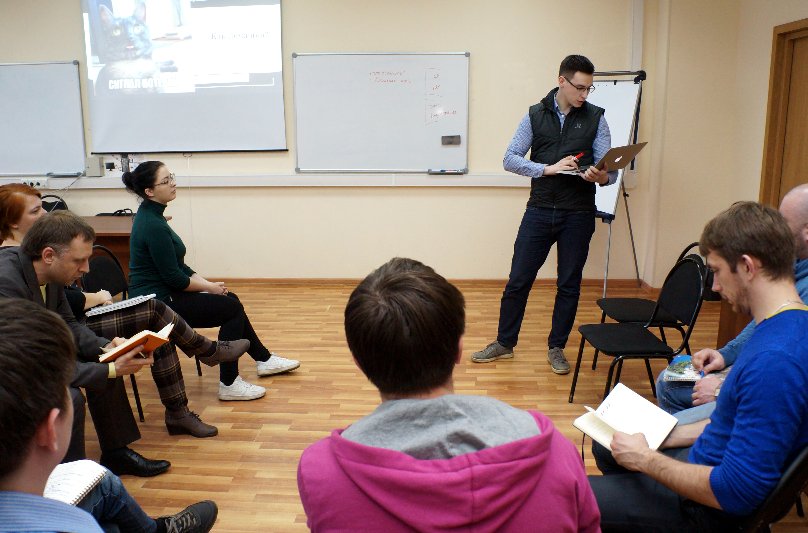
Профессиональная переподготовка
Эффективный менеджмент
Логистика и управление цепями поставок
HR-менеджмент
Практический маркетинг, реклама и PR
Финансовый анализ и банковская деятельность
Бухгалтерский учет по российским и международным стандартам
Режим обучения: 3 раза в неделю по будням с 18:00 до 21:00, в субботу с 9:00 до 15:00

Slide 13
Преимущества программ профпереподготовки в НИУ ВШЭ
большой опыт подготовки квалифицированных специалистов
системный подход к повышению профессионального уровня сотрудников
современные формы обучения: семинары, тренинги, деловые игры и др.
работа в малых группах
индивидуальный подход к подбору консультантов и преподавателей – лучших специалистов в своих областях
адаптированный под требования компании-заказчика учебный материал
гибкий график и режим обучения.

Slide 14
Повышение квалификации
Международные стандарты финансовой отчетности
Управленческий учет и бюджетирование как инструмент оперативного управления бизнесом
Единая учетная система: финансовый учет по российским и международным стандартам, управленческий и налоговый учет
Бухгалтерский учет в бюджетных учреждениях и некоммерческих организациях
Налоги, налогообложение, налоговый учет
Бухгалтерский учет для начинающих (+1С: Бухгалтерия)
Управление проектами и бизнесом с использованием MS Project
Интернет-маркетинг
Эффективные продажи
Практический маркетинг для малого и среднего бизнеса
Бережливое производство

Slide 15
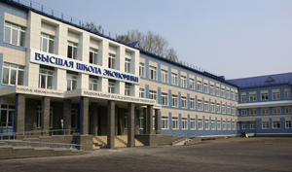
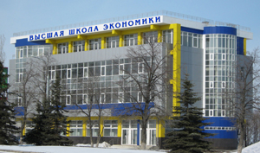
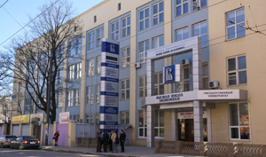
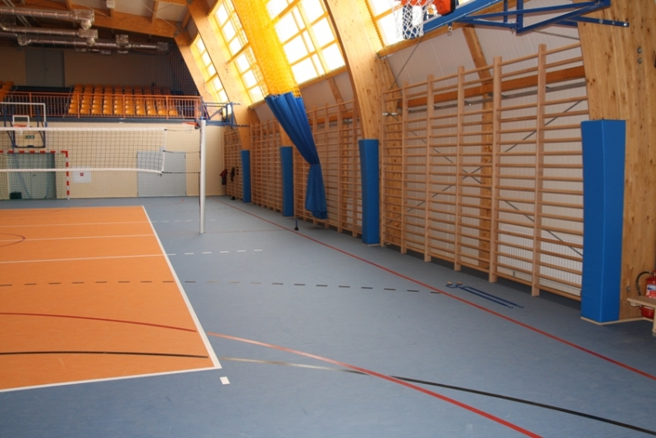
Нижегородский кампус НИУ ВШЭ
4 учебных корпуса
Большая Печерская 25/12
Родионова 136
Сормовское шоссе 30
Львовская 1в
Библиотеки
Спортивные залы
nnov.hse.ru | +7 (831) 416-9-777

Slide 16
Любые вопросы по поступлению
в нижегородский кампус НИУ ВШЭ
вы можете задавать по
Телефону +7 (831) 416-9-777
Электронной почте pknn@hse.ru
Или сразу искать ответы на нашем сайте
nnov.hse.ru/fpppks

